Slide 1
半導体入門講座・第5回
マスクとテープアウト：設計がマスク1セットになるまで
チェックした設計を半導体工場に渡すことをテープアウトといい、そのあとで変えるにはマスクをつくり直すしかありません。設計図はそのままでは焼き付けられず、まず補正して、1セットのフォトマスクにします。マスクは露光の原版で、そこにある焼き付く点ひとつ、わずかなずれひとつが、どのウェーハのどのショットにも焼き付きます。だから、とても正確に描き、とても細かく検査します。
半導体入門講座：チップの一生をたどる
授業や非営利の目的なら無料で使えます。fab24hrと明記してください。販売することや、自分の作品として使うことはできません。
fab24hr.com/ja/learn/tapeout/
fab24hr
Notes:
チェックした設計を半導体工場に渡すことをテープアウトといい、そのあとで変えるにはマスクをつくり直すしかありません。設計図はそのままでは焼き付けられず、まず補正して、1セットのフォトマスクにします。マスクは露光の原版で、そこにある焼き付く点ひとつ、わずかなずれひとつが、どのウェーハのどのショットにも焼き付きます。だから、とても正確に描き、とても細かく検査します。

Slide 2
半導体入門講座・第5回
わかること
1 テープアウトの前に最後に何を確かめ、何を渡すのか、テープアウトのあとで変えるとなぜお金も時間もかかるのかを言える。
2 マスクがどうやってパターンをウェーハに焼き付けるのか、1種類のチップになぜ何十枚も要るのか、図をなぜ先にOPCでわざと変え、どれだけ変えるかをコンピューターで計算するのかを説明できる。
3 マスクをどう描き、どう検査・修正するのか、1セットがなぜそんなに高いのか、工場に届いてからなぜもう一度検査するのかを知る。
fab24hr.com/ja/learn/tapeout/
fab24hr

Slide 3
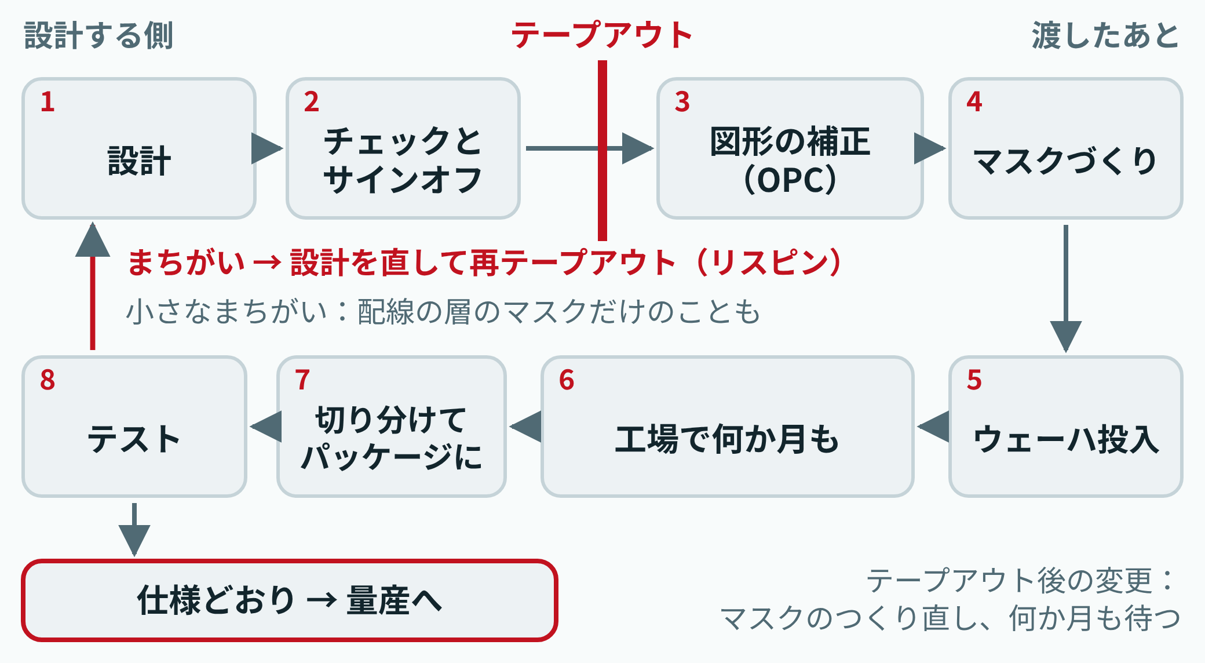
半導体入門講座・第5回
テープアウトは境目の線です。その前は設計する側の手もとにあり、まだ直せます。そのあとは図形をコンピューターで補正してから、マスクとウェーハになり、変えるにはマスクのつくり直しと何か月もの待ちが必要です。模式図で、時間の長さは実際の比率ではありません。
fab24hr.com/ja/learn/tapeout/
fab24hr
Notes:
テープアウト前後の流れ：設計、チェックとサインオフのあとでテープアウトし、図形の補正、マスクづくり、ウェーハ投入、工場で何か月も、切り分けてパッケージに、テストと進む。仕様どおりなら量産へ。まちがいがあれば設計を直してもう一度テープアウトし（リスピン）、小さなまちがいなら配線の層のマスクだけつくり直すこともある。

Slide 4
半導体入門講座・第5回 · 一歩ずつ 1/3
一歩ずつ
1 テープアウトする。層ごとの図形をデータにして渡し、受け取った工場も自分でもう一度チェックする。
なぜ：マスクはこのデータをもとにつくられ、あとでウェーハに焼き付く図形は、すべてここから来ます。
しないと：1層渡し忘れたり、版をまちがえたりすると、できたマスクはチェックした設計と合いません。
2 いちばん細い層は、先にコンピューターで図をわざと変え（OPC）、層全体をもう一度計算して確かめる。
なぜ：線が露光に使う光の波長より細いので、そのまま焼くと、角は丸くなり、線の端は短くなります。
しないと：焼き付いた図が設計と合わず、つながるはずのところがつながりません。
3 マスクショップで、クロムとレジストをつけた石英の板に、電子ビームかレーザーで小さな図形をひとつずつ描く。
なぜ：マスクは最初の原版で、焼き写すもとになる原版がありません。いちばん細かいパターンは、細く絞った電子ビームでないと描けません。
しないと：描いているあいだに装置がわずかでもずれると、ウェーハに焼いたとき、その層が下の層と合いません。
fab24hr.com/ja/learn/tapeout/
fab24hr

Slide 5
半導体入門講座・第5回 · 一歩ずつ 2/3
一歩ずつ
4 現像して、出てきたクロムをエッチングで取り除き、残ったレジストをはがす。
なぜ：実際に光をさえぎるのはクロムで、レジストは途中で使う型紙にすぎません。
しないと：クロムが削りきれていないと、光を通すはずのところが遮られたままになり、削りすぎると線が細くなります。
5 線の幅と位置を測り、板全体を走査して余分なものや足りないものを探し、電子ビームやイオンビームで直す。
なぜ：マスクの焼き付く欠陥ひとつは、どのウェーハのどのショットにも焼き付きます。
しないと：見逃した点ひとつで、たくさんのチップがまとめてだめになります。直せないマスクは、つくり直すしかありません。
6 洗浄してもう一度検査し、パターンの数ミリ上に浮かせた膜、ペリクルを貼る。
なぜ：膜の上に落ちたほこりは、パターンから離れすぎていてピントが合わず、たいてい焼き付きません。
しないと：パターンの上に直接落ちたほこりは、どのショットにもくっきり焼き付きます。
fab24hr.com/ja/learn/tapeout/
fab24hr

Slide 6
半導体入門講座・第5回 · 一歩ずつ 3/3
一歩ずつ
7 専用のマスクケースに入れて工場へ送り、受け入れのときにもう一度全面を走査して、番号と報告を確かめる。
なぜ：出荷前に調べてあっても、輸送中に何か起きることがあります。ペリクルの下に入りこんでパターンに落ちたパーティクルは、同じように焼き付きます。
しないと：調べずに露光装置に載せると、点ひとつがロットからロットへ焼き付けられ、たくさんのチップがまとめて不良になります。
fab24hr.com/ja/learn/tapeout/
fab24hr

Slide 7
半導体入門講座・第5回 · 要点の解説 1/4
テープアウト：設計が固まり、マスクづくりへ渡す節目
テープアウトは、チップの設計を終えてチェックし、最終の設計データをフォトマスクづくりに渡す節目です。渡す前には、設計ソフトで設計全体をもう一度調べます。図形が工場のルールを破っていないか、描いたレイアウトがもとの回路と同じか、信号が時間内に届くか。機能の検証も済ませ、責任者が確認してはじめて送り出します。この関門をサインオフと呼びます。渡すのは層ごとの図形で、それを重ねた一式をレイアウトと呼びます。受け取った工場も、自分でもう一度チェックします。そのあとで変えるには、マスクをつくり直すしかありません。お金がもう一度かかり、ウェーハも最初の工程からやり直しで、また何か月もかかります。そこで多くの設計では、まだ使っていない予備の小さな回路をチップのあちこちに置いておきます。テープアウトのあとで小さなまちがいが見つかれば、トランジスタより上の配線だけを変えて予備の回路をつなぎ込み、変えた配線の層のマスクだけをつくり直します。ただ、こうして直せるまちがいには限りがあり、変更が多ければ1セット全部つくり直しです。
fab24hr.com/ja/learn/tapeout/
fab24hr

Slide 8
半導体入門講座・第5回 · 要点の解説 2/4
マスクははんこ：1層に少なくとも1枚、1セットで何十枚
フォトマスクは露光に使う「原版」です。とても平らな石英の板に、回路の形に描いた金属の膜（よく使われるのはクロム）がついていて、膜があるところは光を通さず、ないところは光を通します。露光装置（パターンをウェーハに焼き付ける装置）はこれに光を通し、レンズでパターンを縮小して（マスクの図は、ふつうチップ上の4倍の大きさで描きます）、一度に小さな四角ひとつだけを焼きます。これを露光ショットと呼びます。1ショット焼いたらウェーハを少し動かして次を焼く。同じはんこで紙1枚を埋めていくようなものです。だからマスクに点がひとつ増えれば、どのショットにも同じ位置に点がひとつ増えます。チップは1層ずつ積み上げてつくり、層ごとに形が違うので、どの層にも少なくとも1枚のマスクが要ります。いちばん細かい層は2〜3回に分けて焼くこともあり、1セットで何十枚にもなることがよくあります。
fab24hr.com/ja/learn/tapeout/
fab24hr

Slide 9
半導体入門講座・第5回 · 要点の解説 3/4
設計図どおりに描くと形が崩れる。だからOPCでわざと変える
マスクは、設計図をそのまま描けばいいわけではありません。いまよく使われている露光装置の深紫外線は波長193ナノメートルなのに、チップでいちばん細い線は数十ナノメートルしかありません。光は細いすき間を通ると広がり（回折）、レンズは大きく広がった光を取りこぼしますが、いちばん細かいところの情報はまさにその光にあります。だから焼き付いた図は、細かい絵を太いペンでなぞったようになり、直角は丸く、線の先は短くなります。短くなりすぎると接続先に届かず、回路が切れます。まわりから広がった光も重なるので、同じ幅の線でも、密な所とぽつんと1本の所では焼き付く幅が違います。名前の「近接」はこれです。そこでマスクをつくる前に、コンピューターで焼き付ける図（いちばん細かい層ほど大きく）をわざと設計とは違う形に変えておきます。これがOPC（光近接効果補正）です。右からの風を知る射手が少し左をねらうように、角に小さな四角を足し、線の先を長めに、密な線とぽつんとした線は幅を変えて描きます。どれだけ変えるかは計算で決めます。すべての辺を短い区間に切り、どう焼き付くかを計算して、引っ込めば外へ、ふくらめば内へ動かします。1か所動かすととなりも変わるので、何回も繰り返します。最後に層全体をもう一度、フォーカスや光の量が少しずれたときも計算して、くっつきそうな線や切れそうな線を探します。露光装置は毎日少しずつずれるからです。
fab24hr.com/ja/learn/tapeout/
fab24hr

Slide 10
半導体入門講座・第5回 · 要点の解説 4/4
マスクショップは少しずつ描き、欠陥をひとつも残せない。だから高い
補正した図はマスクショップに送られます。マスクは最初の原版で、焼き写すもとになる原版がないので、少しずつ描くしかありません。いちばん細かい層は細く絞った電子ビームで、それほど細かくない層はレーザーで、クロムとレジスト（電子ビームや光が当たると性質が変わる膜）をつけた石英の板に小さな図形ひとつずつ描き、現像して、出てきたクロムをエッチングで取り除きます。描いているあいだに装置がわずかでもずれると、ウェーハに焼いたとき、その層が下の層と合いません。できあがったマスクは測定し、板全体を走査して余分なものや足りないものを探し、とても細い電子ビームやイオンビームで直します。直せなければつくり直しです。最後にペリクルを貼ります。パターンの数ミリ上に浮かせた膜で、膜の上に落ちたほこりはピントが合わず、たいてい焼き付きません。とても正確に描き、欠陥をひとつも残さず、OPCで角や辺が増えるほど、描く時間もたいてい延び、何十枚ものセットがこの種類のチップにしか使えない。だからマスクは高く、テープアウトのあとで設計の誤りが見つかると、マスクのつくり直しにお金と時間の両方がかかります。
fab24hr.com/ja/learn/tapeout/
fab24hr

Slide 11
半導体入門講座・第5回
よくある誤解
よく聞く：電子ビームならいちばん細い線も描けるので、ウェーハに直接描けばマスクは要らない。
実は：遅すぎます。マスクなら、少しずつ描くのは1回だけ。そのあと露光装置は1ショットごとに光を当てるだけなので、何十から百を超えるショットがあるウェーハでもすぐに焼けて、同じマスクでとてもたくさんのウェーハを焼けます。ウェーハを1枚ずつ電子ビームで直接描いていては量産に追いつかないので、電子ビームはおもにマスクづくりや研究、ごく少ない数しかつくらないものに使われています。
よく聞く：マスクは出荷前に検査してあるので、工場に入ればずっと使える。
実は：出荷前に検査してあっても、届いたときにきれいとは限りません。運ぶ途中でパーティクルが入りこむことがあるので、工場は受け取ったら自分たちでもう一度検査します。届いたときにきれいでも、ずっときれいとは限りません。使っているうちに、表面に残ったわずかな化学物質が露光の光や水分と反応して、くもりのような細かい結晶がゆっくり育ちます。これをヘイズと呼びます。動かすたび、装置に載せ下ろしするたびに、パーティクルがつくこともあります。だから工場にはマスクエンジニアがいて、受け入れ検査をし、しばらく使ったら下ろしてもう一度走査します。現像後の検査で、どのショットにも同じ位置に同じ点（繰り返し欠陥）があれば、ほぼ間違いなくマスクの問題です。
fab24hr.com/ja/learn/tapeout/
fab24hr

Slide 12

半導体入門講座・第5回
遊ぶ
マスクエンジニアとして1シフト遊ぶ：マスクにヘイズや点、傷が出たとき、まだ露光装置に載せられるかを決める
スマホで読み取って、ここから遊ぶ
fab24hr.com/ja/?job=mask&utm_source=slides
fab24hr.com/ja/learn/tapeout/
fab24hr

Slide 13
半導体入門講座・第5回
考える
1 OPCを細かくするほど、マスクのデータは大きくなり、つくる時間も費用も増えます。チェックする条件を増やすほど、コンピューターの計算にも時間がかかります。でも理想の条件でしか合わない図は、量産で問題を起こすかもしれません。テープアウトの日が迫っているとき、どの層の、どこに時間をかけますか？ それはなぜですか？
2 マスクの点ひとつはどのショットにも焼き付くので、マスクはしばらく使ったら下ろして検査します。検査が多すぎるとマスクを使えない時間が増え、少なすぎると問題が大きくなってから見つかります。あなたが決めるなら、どう釣り合いを取りますか？ 何を見て決めますか？
fab24hr.com/ja/learn/tapeout/
fab24hr

Slide 14
半導体入門講座・第5回
必読
テープアウトとは？ チップの設計を渡したあと、何が起きるのか
fab24hr.com/ja/blog/what-is-tapeout/
フォトマスクとは？ どうやってつくり、1セットがなぜそんなに高いのか
fab24hr.com/ja/blog/what-is-photomask/
OPC（光近接効果補正）とは？ フォトマスクの図は、なぜチップの図と違うのか
fab24hr.com/ja/blog/what-is-opc/
関連
半導体工場のマスクエンジニアは何をしている？
fab24hr.com/ja/learn/tapeout/
fab24hr

Slide 15
半導体入門講座・第5回
半導体入門講座：チップの一生をたどる
https://fab24hr.com/ja/learn/tapeout/
公開されている教科書、業界の標準、大学の講義資料、論文をもとにまとめました。ゲームに出てくる会社、人物、装置の番号、数字は架空のものです。
授業や非営利の目的なら無料で使えます。fab24hrと明記してください。販売することや、自分の作品として使うことはできません。
公開資料をもとに AI の助けで作った一般的な模式図。誤りがあるかもしれません。特定の会社の装置ではありません
fab24hr.com/ja/learn/tapeout/
fab24hr

